Slide 1
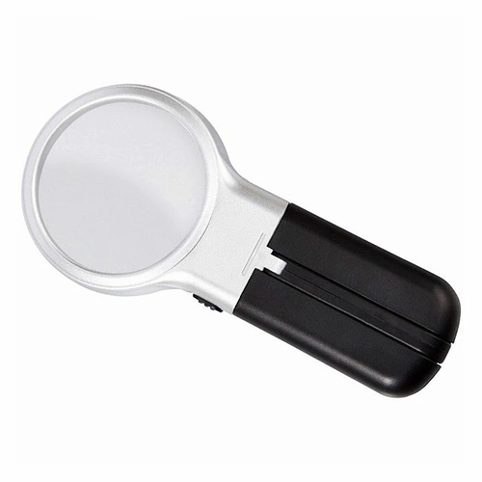
【提案書】
ライト付スタンドルーペ
特徴
暗所でも見やすいLEDライトが付いた、3倍×65ｍｍレンズのルーペ。スタンド式にも変形して角度調整が可能です。母の日や父の日、敬老の贈り物などの贈答品としてもおススメです。
納期
納期スペース
仕様
素材：ABS・アクリル
サイズ：165×75×20mm
包装：化粧箱入り,168×77×22mm
お見積
お見積りスペース

